Slide 1
Problem D – Fixed-Outline Floorplanning with Rectilinear Soft Blocks
Group 3
EE4B 108501554 陳威呈
EE4B 108501023 李品賢
EE4B 108501537 蔡雨蓁
Notes:
蔡雨蓁:
大家好我們是第三組，
我們選擇的題目是Problem D，Fixed-Outline Floorplanning with Rectilinear Soft Blocks
組員名單列在這邊

Slide 2
Outline
Problem Formulation
Idea Modification
Data Structure
Algorithm
Example
Final Results
Conclusion & Future improvement
Alpha Submission
Notes:
蔡雨蓁:
我們outline大致分為七點
Problem Formulation 會簡單講解這個題目的目的、限制以及要優化的目標
Idea Modification 會比較我們目前採用的演算法和之前想法的差異
Data Structure 會介紹對應的資料結構
Algorithm 的部分會以Flow chart和pseudo code介紹Function實作內容
Example會用一個簡單的範例去講解我們的演算法
Final Results會秀出我們各個testcase的結果
Conclusion是對我們這次final project做個總結
最後是Alpha Submission的截圖

Slide 3
Outline
Problem Formulation
Idea Modification
Data Structure
Algorithm
Example
Final Results
Conclusion & Future improvement
Alpha Submission
Notes:
首先要先回憶一下Problem Formulation的部分

Slide 4
Problem Formulation
Floorplanning 在 VLSI design 的重要性增加
目的：在給定的晶片和模組資訊下，建構一個固定輪廓的floorplanning，並決定soft modules的所有形狀和位置
目標：優化total half-perimeter wirelength(HPWL)
限制：soft modules的外形限制和位置限制
限制：fixed-outline和fixed-modules的限制
Notes:
蔡雨蓁:
我們選擇此題目的原因是因為floorplanning 在 VLSI design 的重要性增加
而這次的目的是 在給定的晶片和模組資訊下，建構一個固定輪廓的floorplanning,並決定soft modules的所有形狀和位置
目標是優化total half-perimeter wirelength(HPWL)
限制則為soft modules的外形限制和位置限制
fixed-outline和fixed-modules的限制

Slide 5
Outline
Problem Formulation
Idea Modification
Data Structure
Algorithm
Example
Final Results
Conclusion & Future improvement
Alpha Submission
Notes:
接著要講一下為何改變舊有的想法

Slide 6
Idea Modification
Slack-based SA algorithm with sequence pair representation
無法有效處理fixed-module限制
無法處理overlapping的問題
[1] S. N. Adya and I. L. Markov, “Fixed-outline floorplanning: enabling hierarchical design,” IEEE Trans. on Very Large Scale Integration Systems, 11(6), pp. 1120–1135, December 2003
[2] H. Murata and E. S. Kuh, “Sequence-pair based placement methods for hard/soft/pre-placed modules,” in Proc. ISPD 1998, pp. 167–172.
Notes:
我們原本使用論文[1]中提出的演算法，
使用了SA搭配特別的slack based move，並使用sequence pair的表示法，
針對problem D，此方法有兩個致命的缺點，
第一個是他無法有效處理fixed module的限制，
論文1內引用了論文2去解決fixed module的問題，
但論文2對fixed module的定義的方式是，
給一個位置的範圍限制，而非只是單一一個位置，
這就和problem D的問題定義不符合，
第二個是他無法處理overlapping的問題，
在problem D中，有些情況必須要讓兩個soft module的矩形外框重疊，
才能夠擺的進fixed outline中，
針對以上兩個原因，我們決定修改我們的想法。

Slide 7
Outline
Problem Formulation
Idea Modification
Data Structure
Algorithm
Example
Final Results
Conclusion & Future improvement
Alpha Submission
Notes:
再來要講實現演算法需要的資料結構

Slide 8
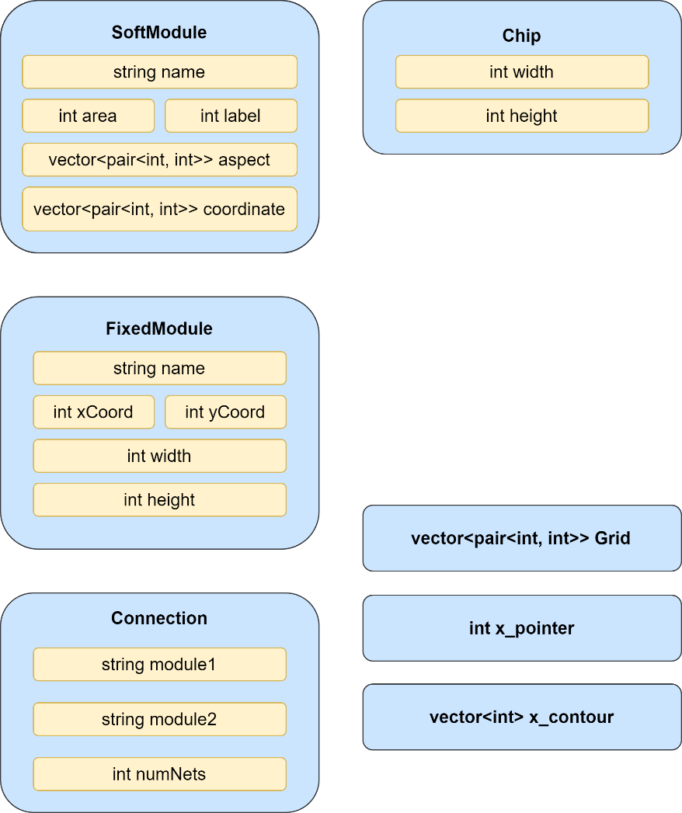
Data Structure
Notes:
可以看到左邊的框框Softmodule
裡面有存Softmodule的名字
和面積，
而label就是一個代表這個softmodule的編號，
Aspect是存放幾種符合限制的aspect
Coordinate是擺放完後的corner座標
右邊則是fixed-module的data structure
裡面有fixed-module的名字
和左下角座標和長寬

Slide 9
Data Structure
Notes:
接著是connection
裡面存放有連線關係的兩個module的名字
和他們之間的連線數量
而右邊的Chip
是存放晶片outline的長寬

Slide 10
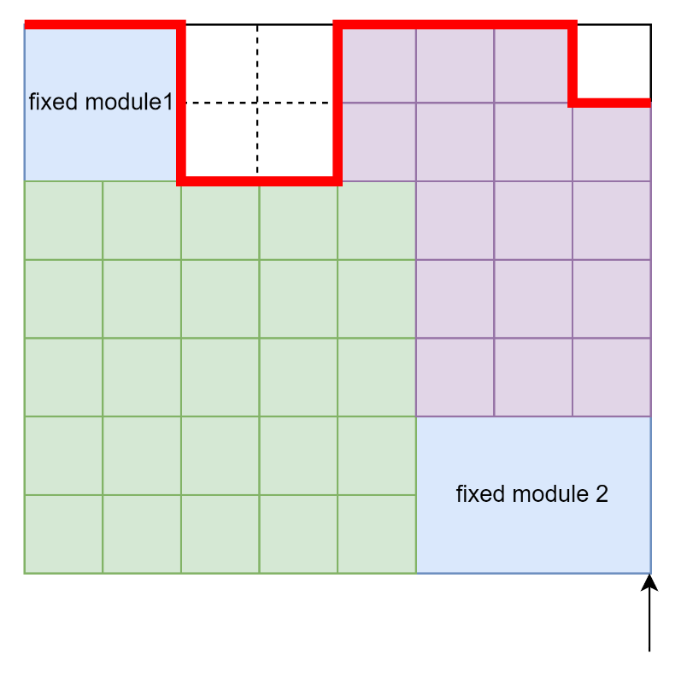
Data Structure
Notes:
最後是我們這個演算法最重要的三個核心
第一個grid指的就是整個晶片，
裡面每一格的數字代表各格module的數字
若是fixed module的話就統一為負一
其他module則用各自代表的label編號填入
第二個是x_contour，
可以看到右邊的圖，
紅線的部分是沿著已擺放的module的X方向輪廓做標記，
最後是x_pointer
這個指標是代表下一個module即將要擺放的x位置
所以我們可以利用x_contour和x_pointer去絕對我們要擺放module的左下角座標。

Slide 11
Outline
Problem Formulation
Idea Modification
Data Structure
Algorithm
Example
Final Results
Conclusion & Future improvement
Alpha Submission
Notes:
接下來是algorithm的部分
我們用會flow chart和pseudo code去講解我們的演算法

Slide 12
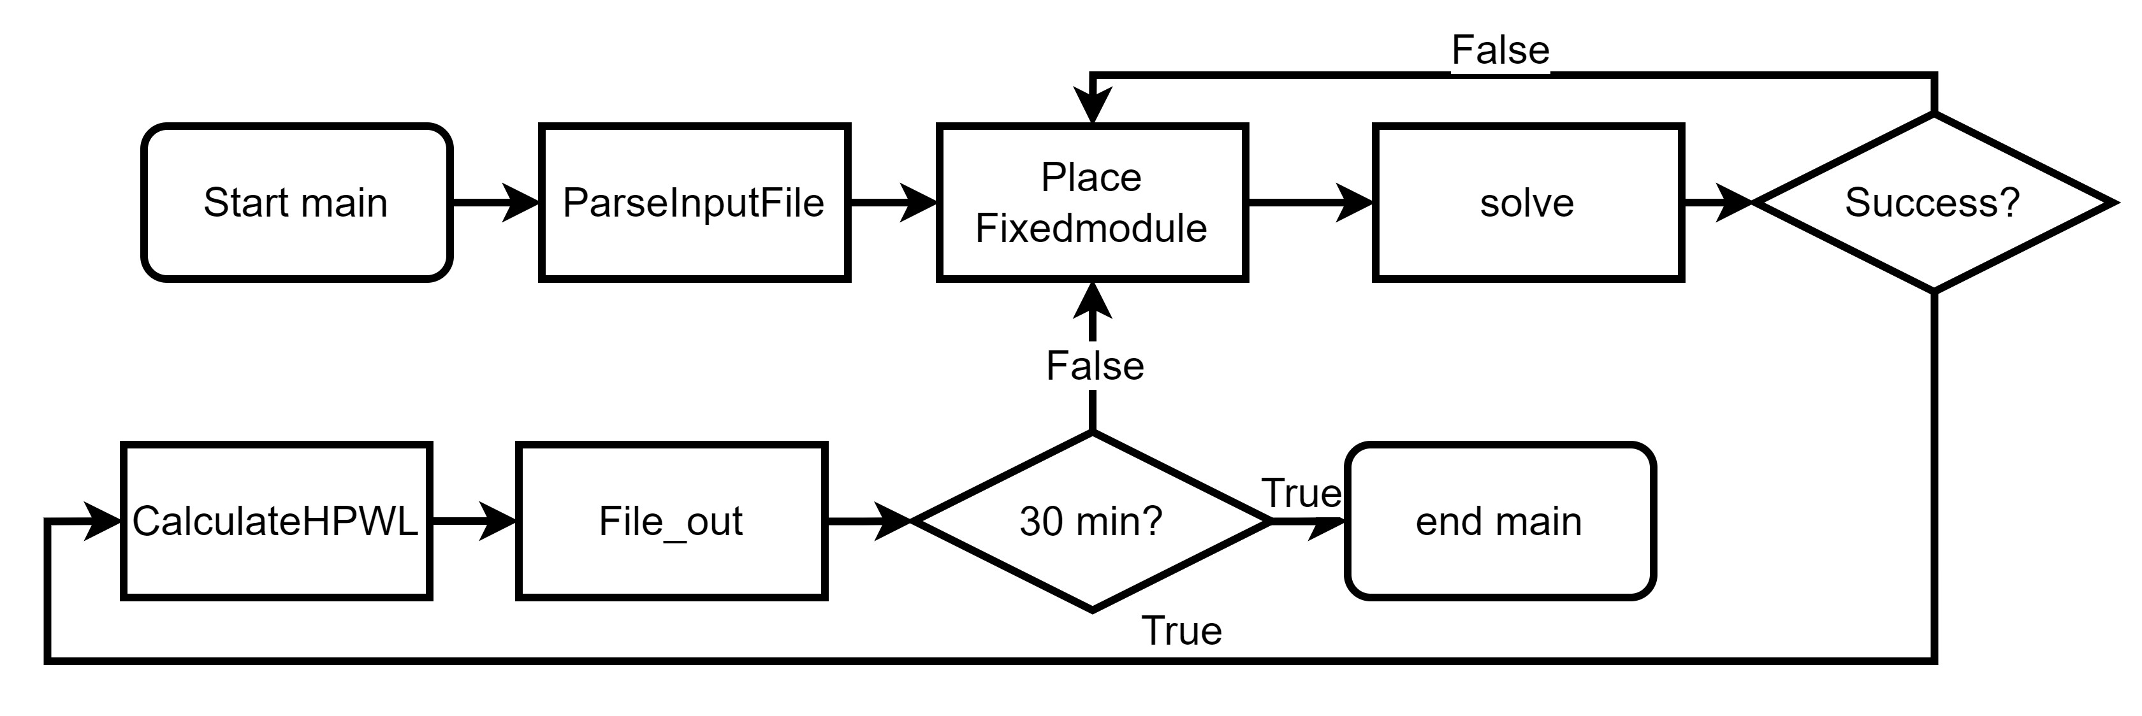
Flow chart
Notes:
首先我們將input file讀進來，
並儲存module的資料到對應的資料結構當中，
再來先講 fixed-module填入grid的這個資料結構中，
並標記為-1，
接著進入solve這個function，
去決定所有module的擺放位置，
若擺放不成功則回到擺放fixed-module的步驟在重作一次，
若成功後就可以計算HPWL，
最後將檔案寫出，
若成功後，
Run time還在30分種內，
我們就將整個flow在執行過一遍，
看有沒有更小的HPWL
最後30分鐘後，
就結束程式的執行。

Slide 13
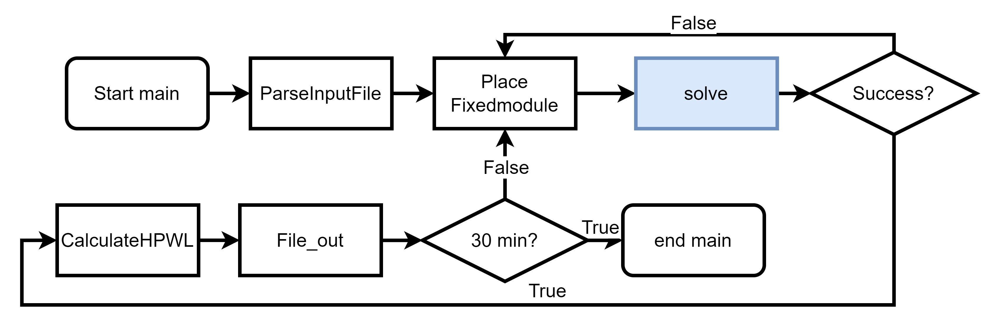
Flow chart
Notes:
再來要講我們最主要擺放soft-module的核心function

Slide 14
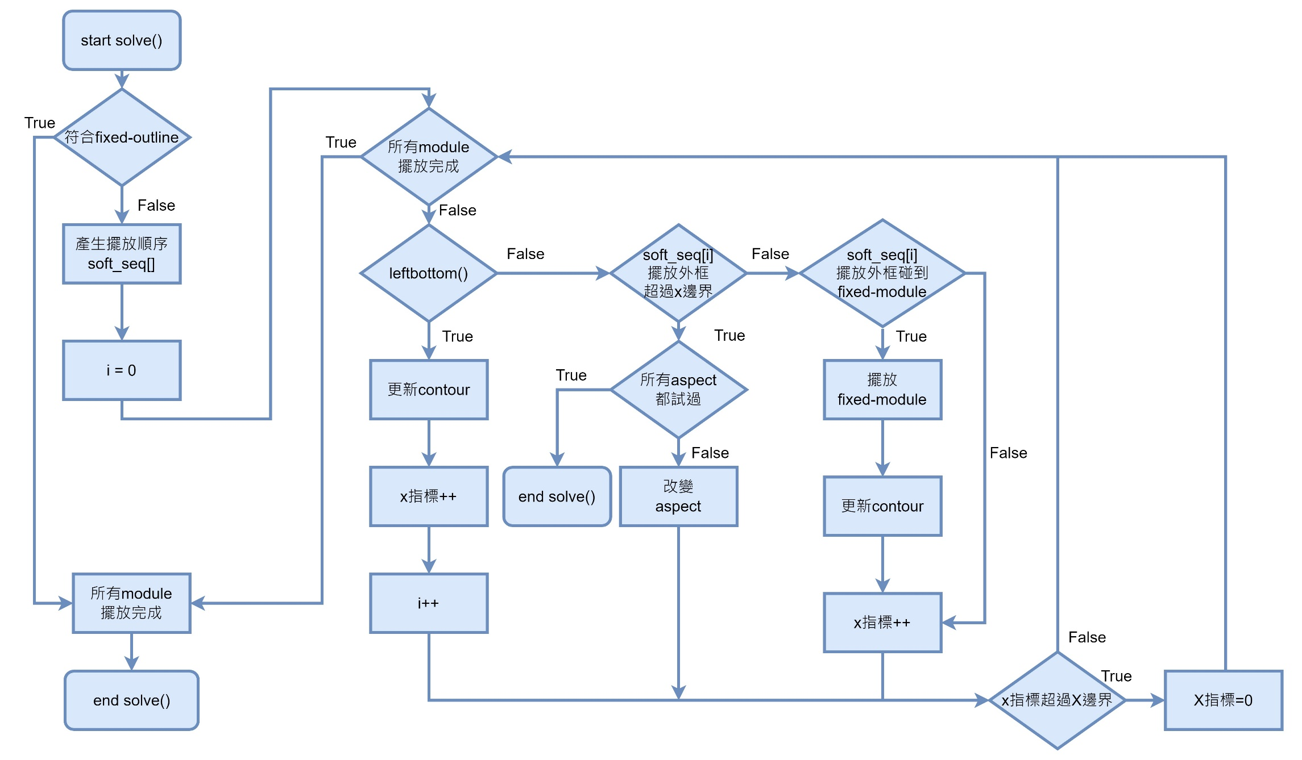
Flow chart – solve()
Notes:
Solve這個function是主要是產生一組擺放順序的sequence
和module擺放的位置，
一開始我們會先隨機產生一組擺放的順序，
有了擺放順序之後，
我們就可以依照這個順序擺放soft module，
之後我們會call 一個function較left bottom()
主要是要確認module擺放位置合不合法，
並試著往左下找出更好的擺放位置，
使得擺放可以更緊密。
接下來我們解釋一下leftbottom這個function

Slide 15
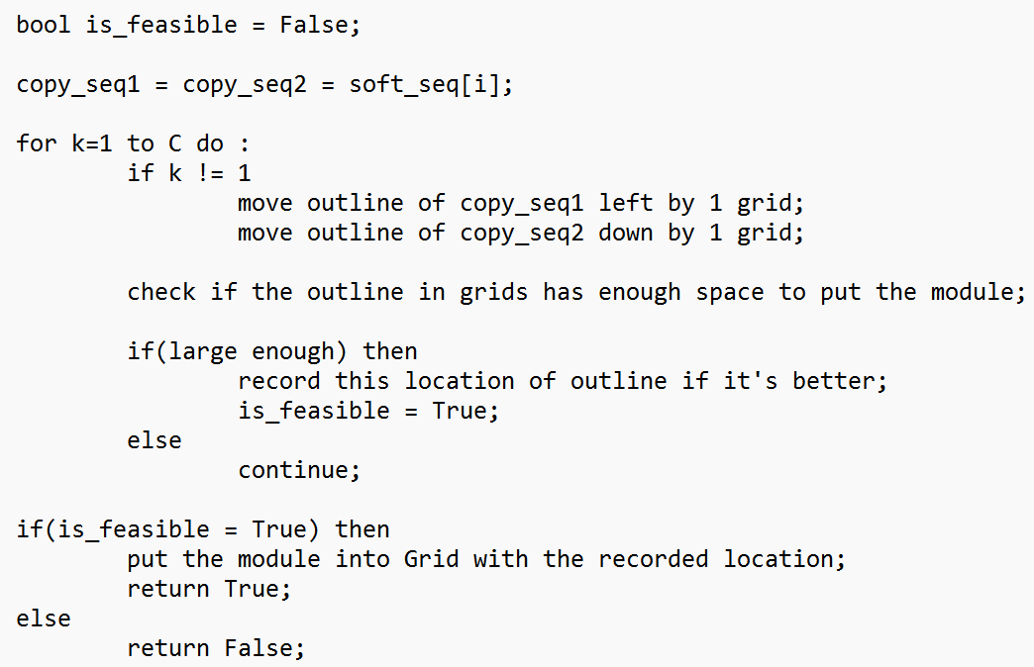
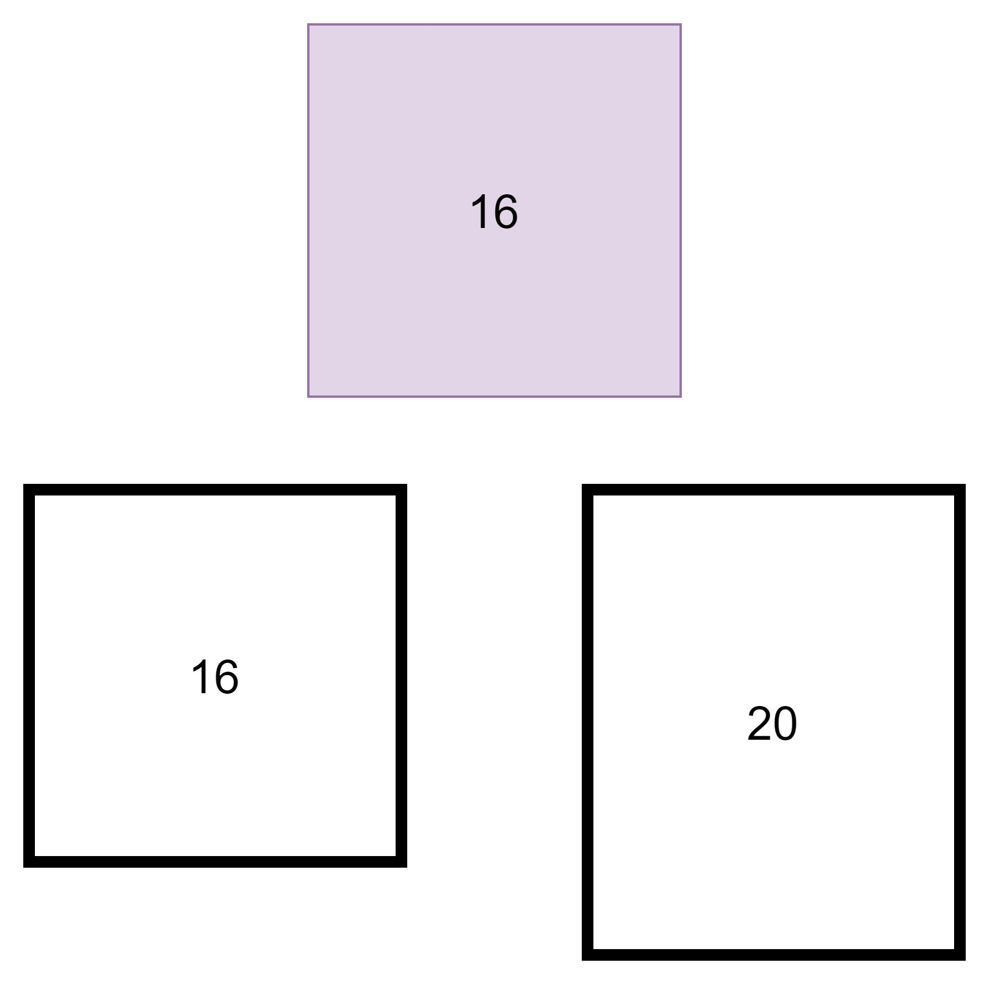
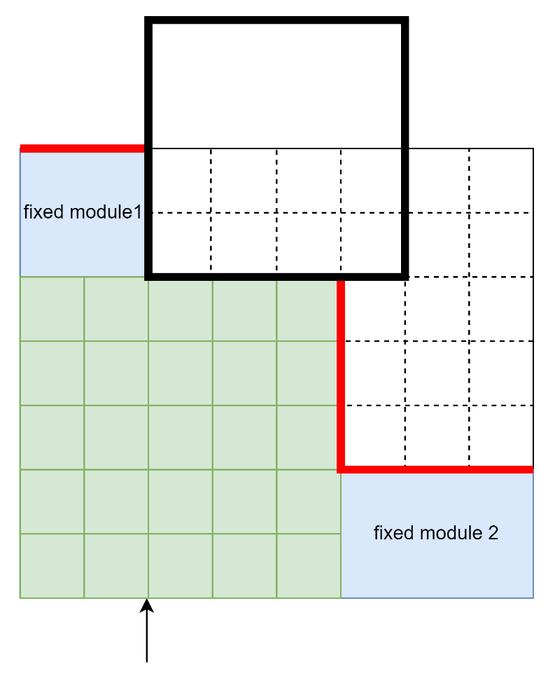
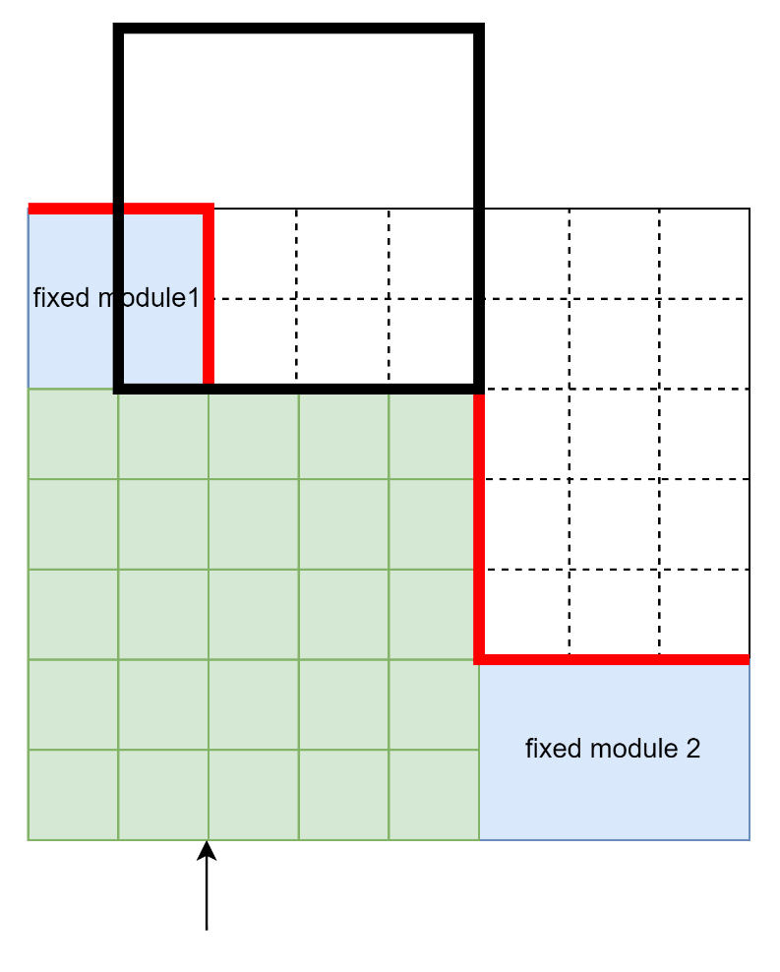
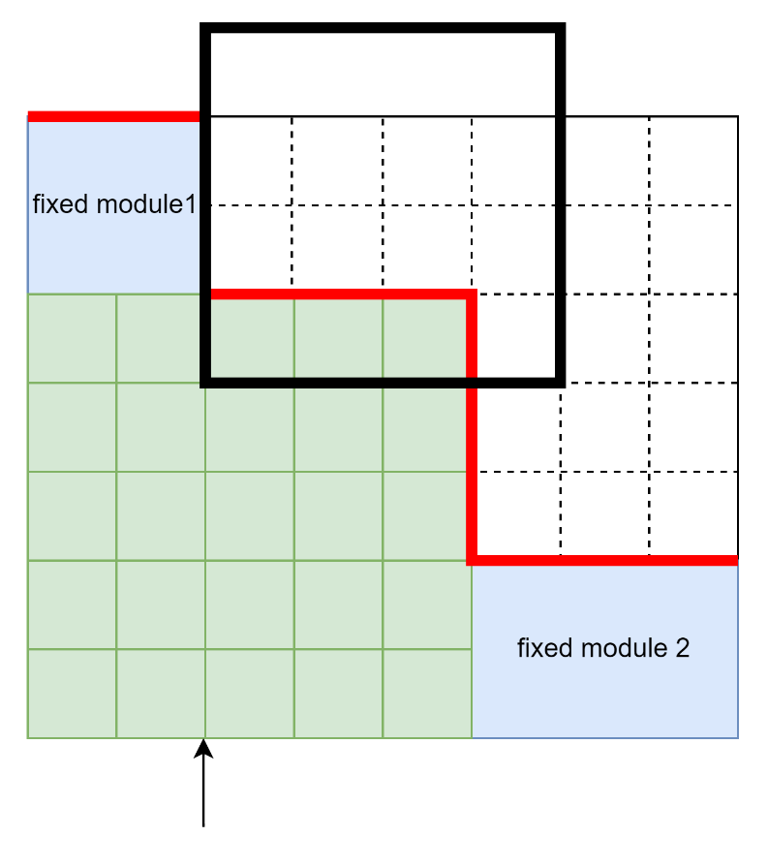
leftbottom()
Notes:
在這之前我們先解釋一下這個function的核心概念
首先我們會對每個module選取幾個合法的outline
我們可以用右邊這個綠色的module解釋
可以看到下面兩個黑色框出的outline都可以放得下上面那個綠色的module，
因為他們的面積都大於等於25
我們之後的演算法都會使用module的outline找出合法的擺放位置，
接著go through leftbottom的演算法
這個function會吃一個module當作input，
就是即將要擺入的module，
最後會回傳True或False
若module某個特定的outline是可行解，
就會回傳True，
並將module擺入。
反之則回傳false
且不做更新，
我們先來看一下右邊的範例，
可以看到這個這個黑色的外框選擇到的範圍，
並不能合法的擺放module
因為沒有足夠的格子數量擺入，
所以我們試著往左邊找看看有沒有合法的擺放位置，
也試著往下面找合法擺放位置，
可以看到這個情況下都無法擺放，
就會回傳false
再來我們來看一下pseudo code
一開始先將一個module複製成兩個。
這兩個module分別要一直往左和往下找出更好的擺放位置，
所以可以看到這個for loop一共做了C次。
而這個C是可以自己定義看要讓module走多少步，
當然C越大可以找到更好解，
但就要和run time做trade off，
當我找出更好的outline時就把這個outline記下來，
並記錄已經找出一個合法的擺放位置了，
最後我們用is_feasible這個variable判斷是否找到合法的outline，
若找到就把module一格一格填入這個outline中，
並回傳True，
若沒有找到合法outline，
就回傳False。

Slide 16
Flow chart – solve()
Notes:
假設leftbottom回傳true之後，
代表module被成功擺進去了，
我們就要更新contour，
也要把X指標往右邊移動，
若leftbottom回傳false的話，
我們就要檢查module outlin是超過chip的X邊界，
還是和fixed-modul重疊，
如果是超出邊界的話就改變aspect並重擺一次這個module，
但若是和fixed-modul重疊的話，
就先擺放fixed-module
並更新contour，
再移動將指標往右移動，
最後我們要檢查指標移動後是否超出chip的x邊界，
若超出x邊界，
就將指標移動到X=0的位置，
最後，
若所有module都擺放完成，
就結束solve()這個function。

Slide 17
Outline
Problem Formulation
Idea Modification
Data Structure
Algorithm
Example
Final Results
Conclusion & Future improvement
Alpha Submission

Slide 18
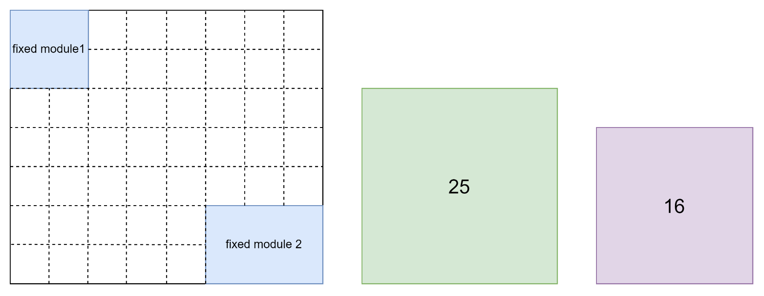
Example
Notes:
我們這邊舉一個簡單的範例
講解一下我們的演算法
左邊為fixed-outline的外框
裡面藍色的module是fixed-module擺放的位置
左邊綠色和紫色的是soft-module
面積分別是25和16
我們隨機選擇擺放的順序
先綠色再紫色

Slide 19
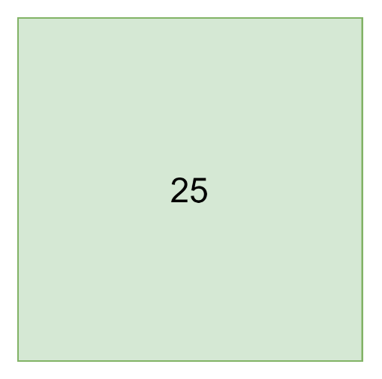
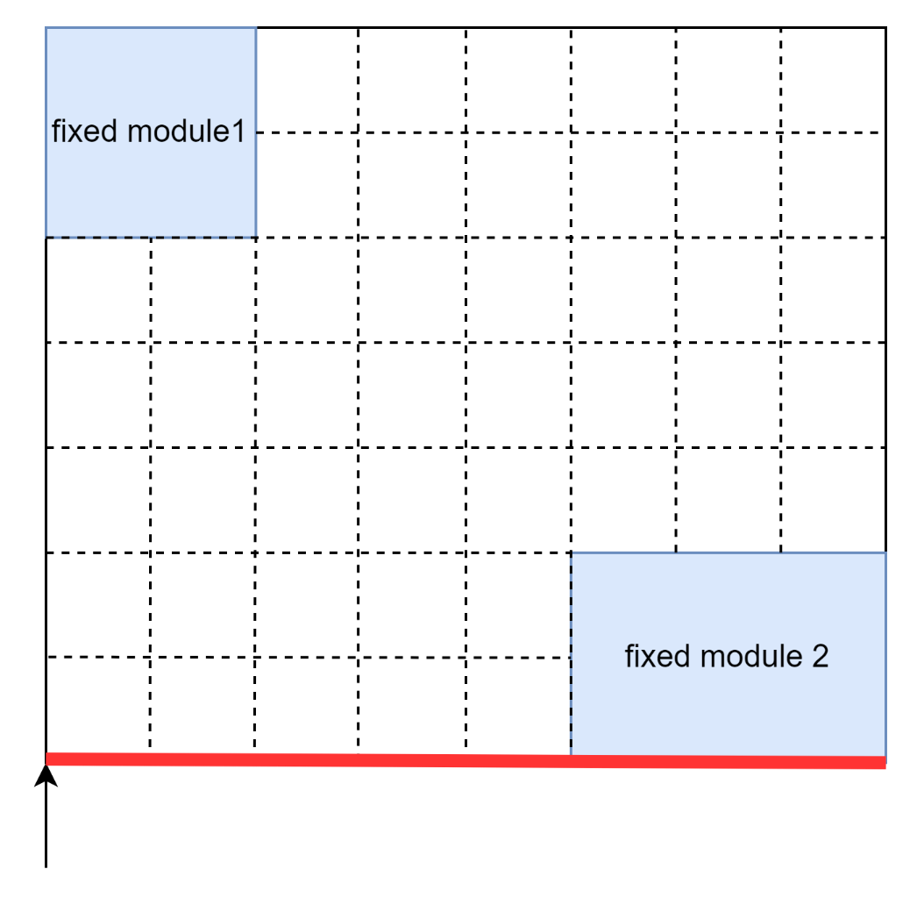
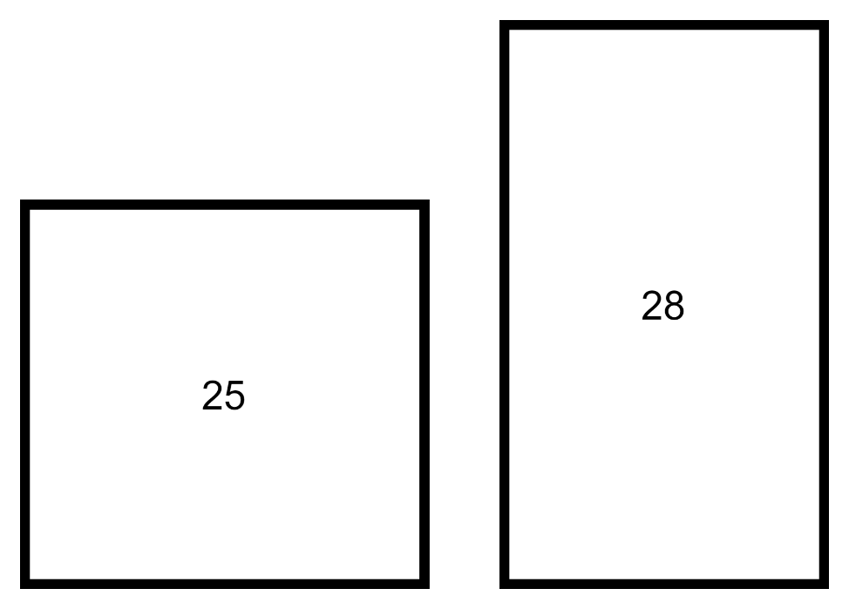
Example
Notes:
我們這個演算法特別的地方
是會紀錄X方向的contour
也就是左邊紅線的部分
若我們成功擺放module後
會更新contour
另外有一個指標指到我們目前擺放到的X軸位置
因為我們是依照由左到右擺的順序擺放
而指標和X方向的contour搭配
會決定我們包圍soft-module外框的位置
也就是外框的左下角的座標位置
接著看到右邊綠色的module
我們可以藉由random選擇改變module的aspect
來讓擺放更有彈性
下面兩個黑色的外框是可以包圍此soft-module的外框
我們隨機選了面積25的這個

Slide 20
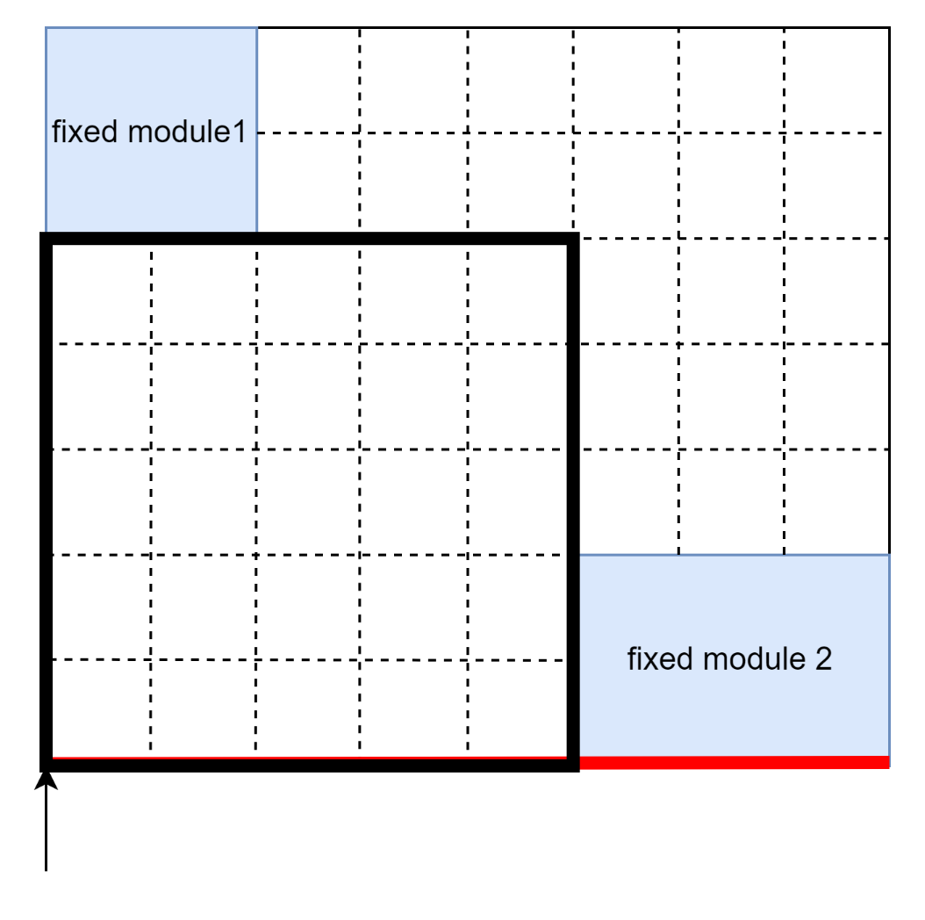
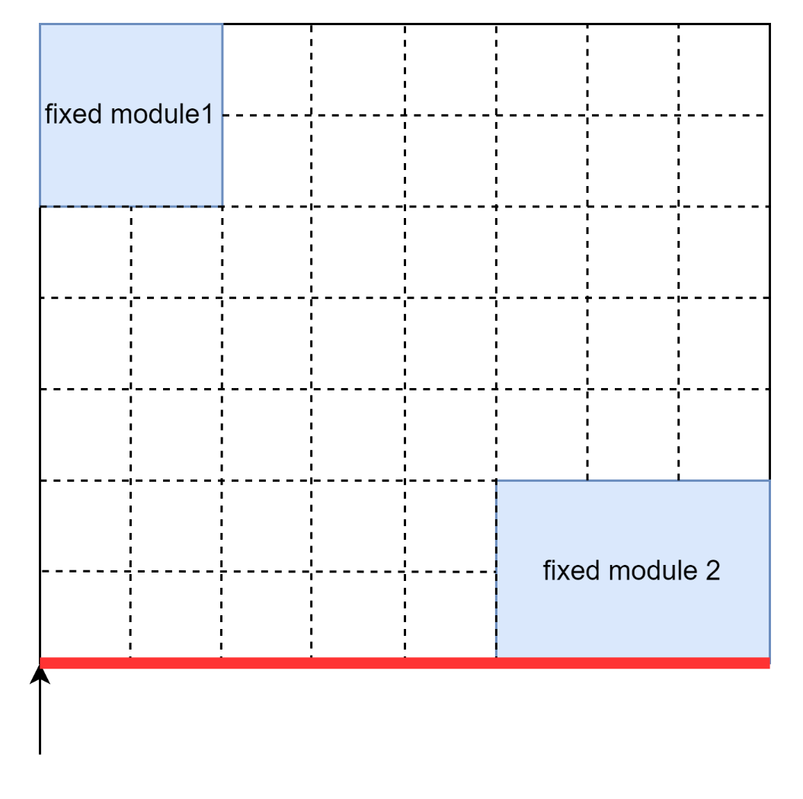
Example
(0, 0)
Notes:
我們可以看到
指標目前指到X=0的位置
而X=0位置的contour在Y=0上
所以我們將剛剛選定外框的左下角放置在
X=0和Y=0的位置
可以看到在我們外框所選定的範圍內
並沒有fixed-module在裡面
所以這個外框為合法擺放
接著我們可以開始依照由左下到右上的順序
一格一格填入
直到25格全部填完

Slide 21
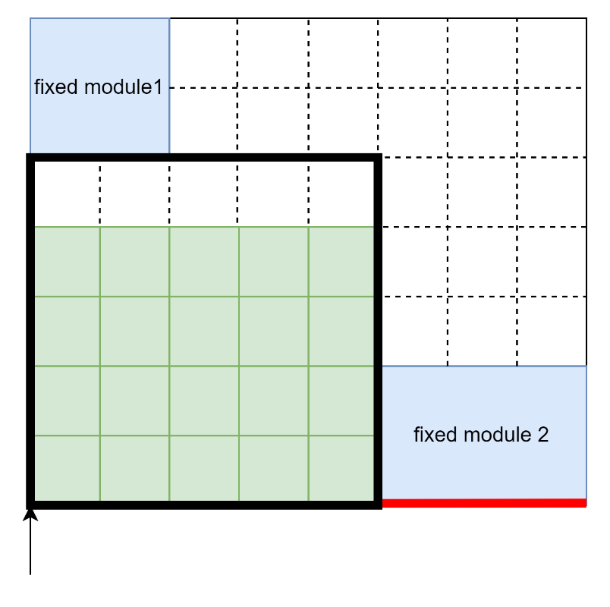
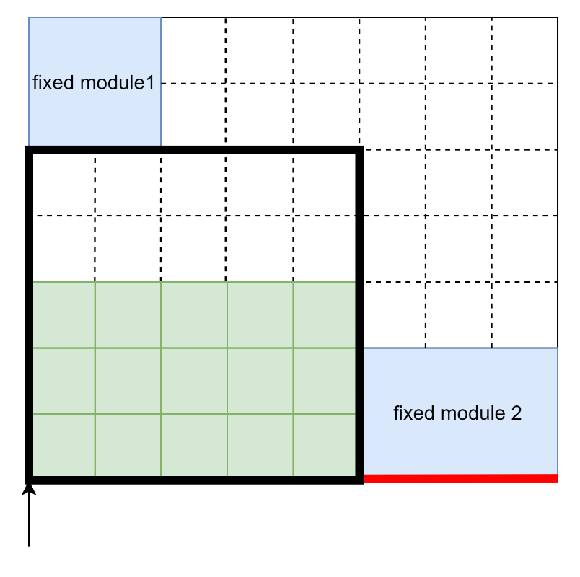
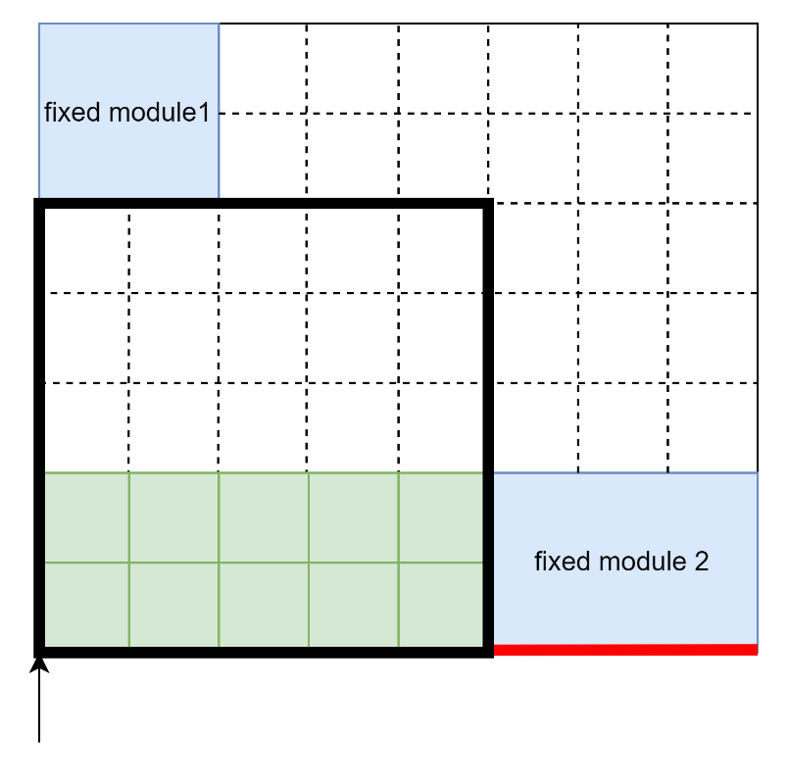
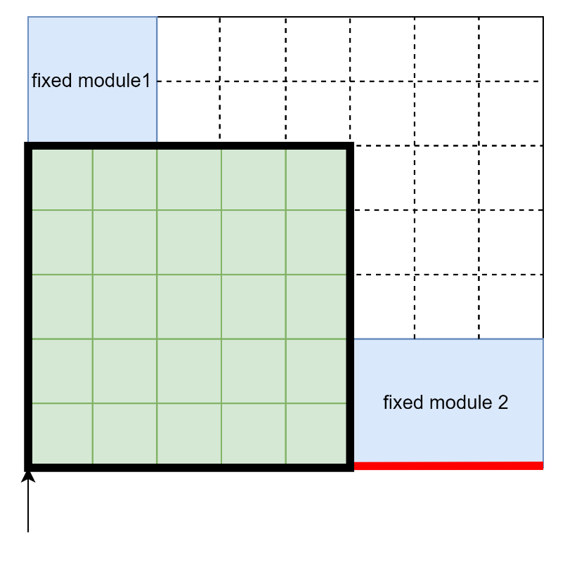
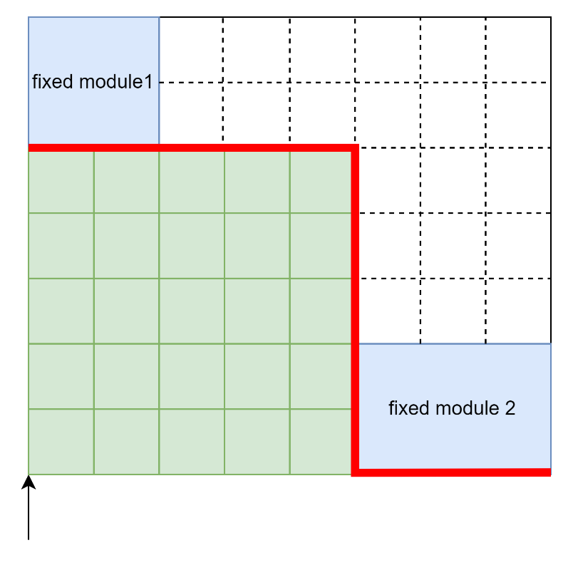
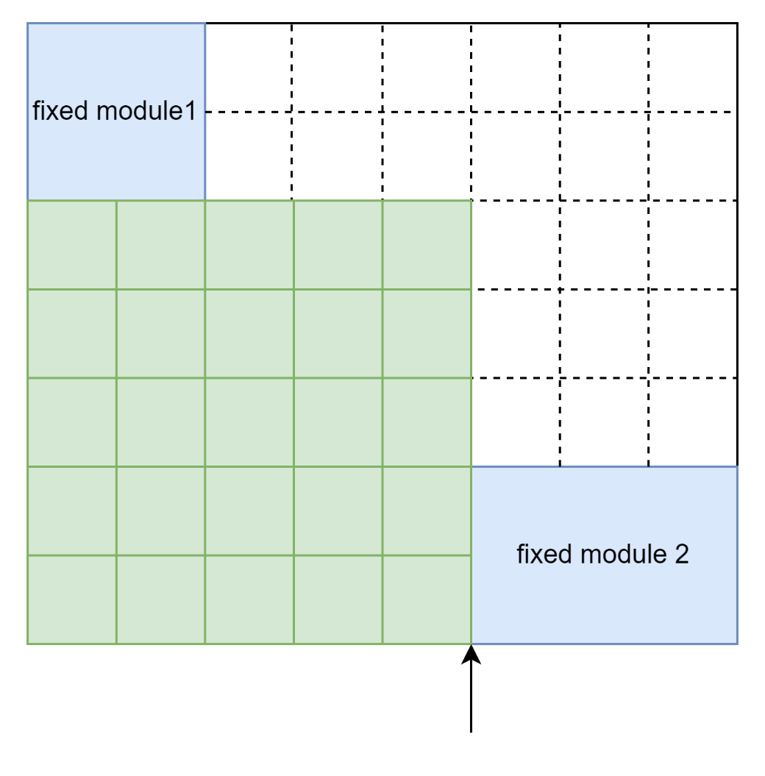
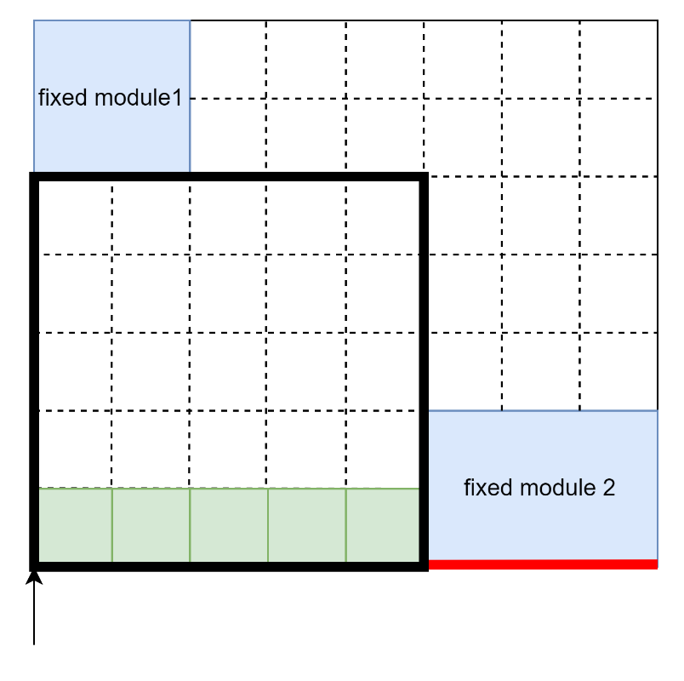
Example
Notes:
綠色module填完後
我們就可以更新contour
並更新指標位置到外框的右邊X軸位置

Slide 22
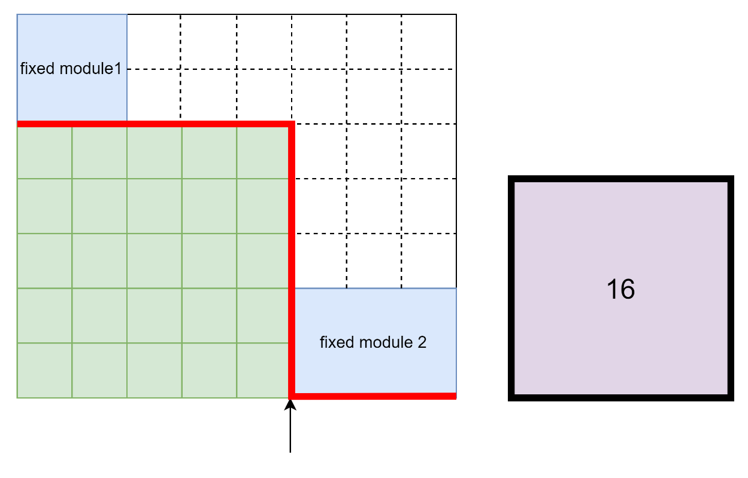
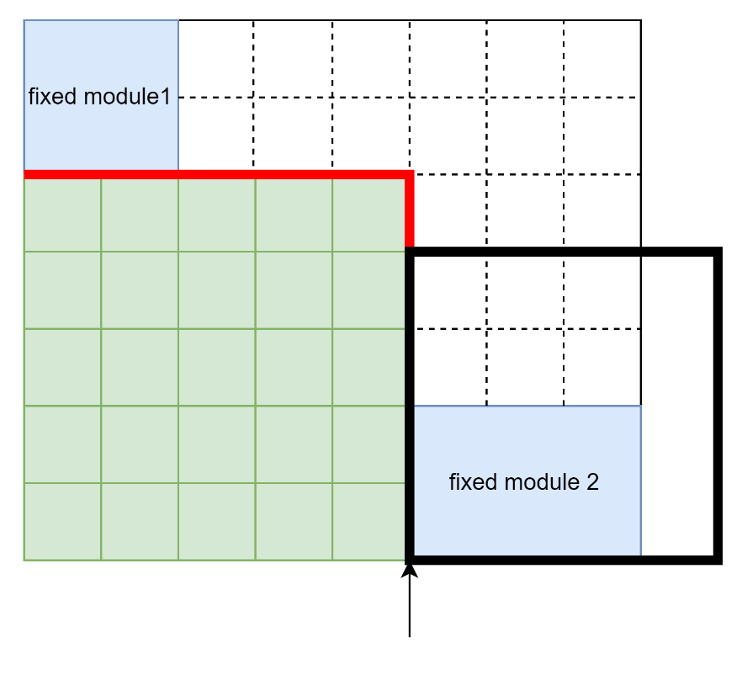
Example
Notes:
接著我們擺放紫色module
我們也是隨機選擇一個合法的外框
當我們擺放外框後會發現
已經超過fixed-outline的X方向邊界
所以我們改變了一種aspect ratio

Slide 23
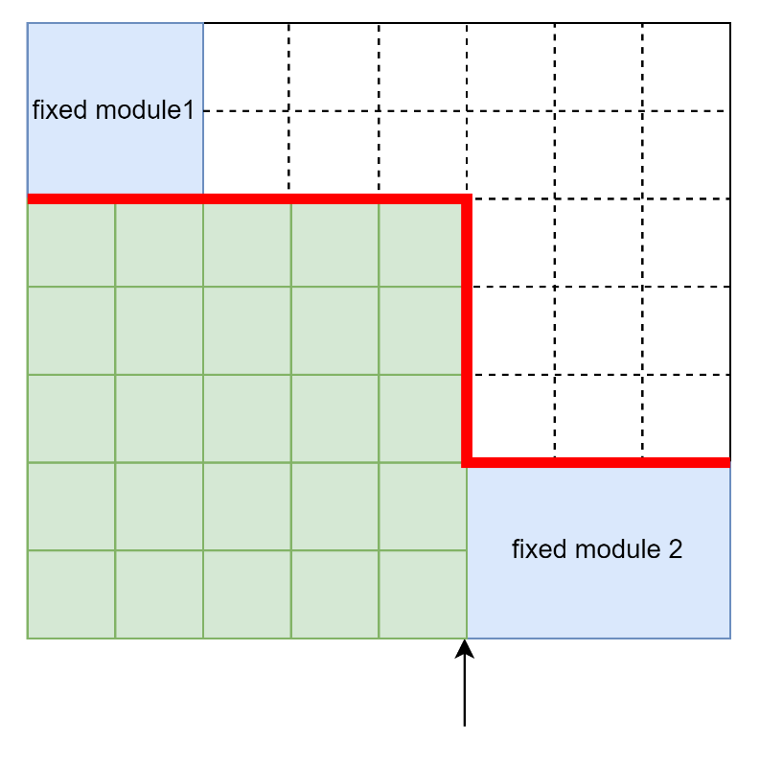
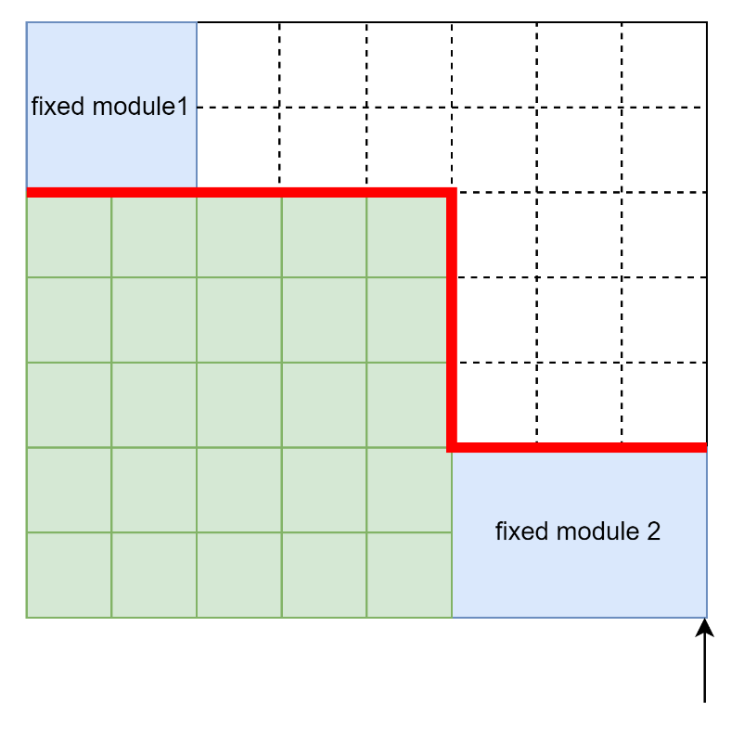
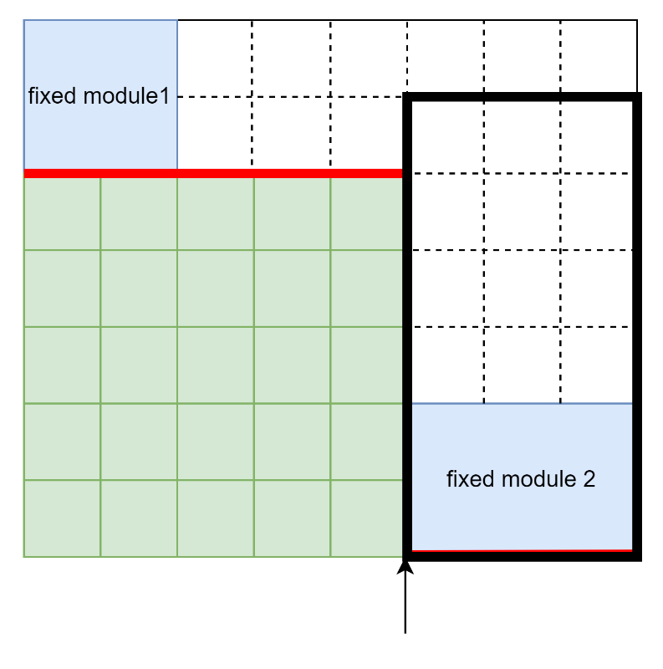
Example
Notes:
當我們擺放新的外框後
會發現我們和fixed-module2重疊
因此我們要先擺放fixed-module2
擺放完fixed-module2
我們就更新contour
接著更新指標
我們可以發現指標已經到outline的邊緣了
所以我們要把指標重製到x=0位置

Slide 24
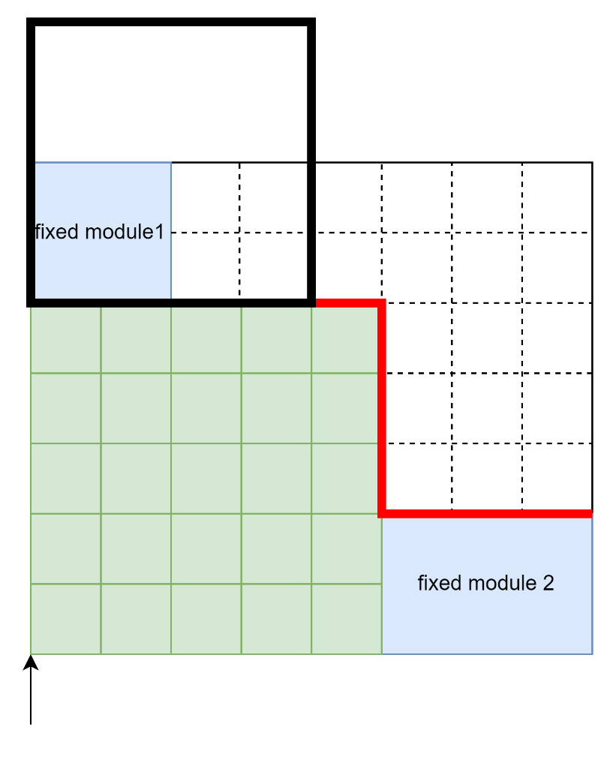
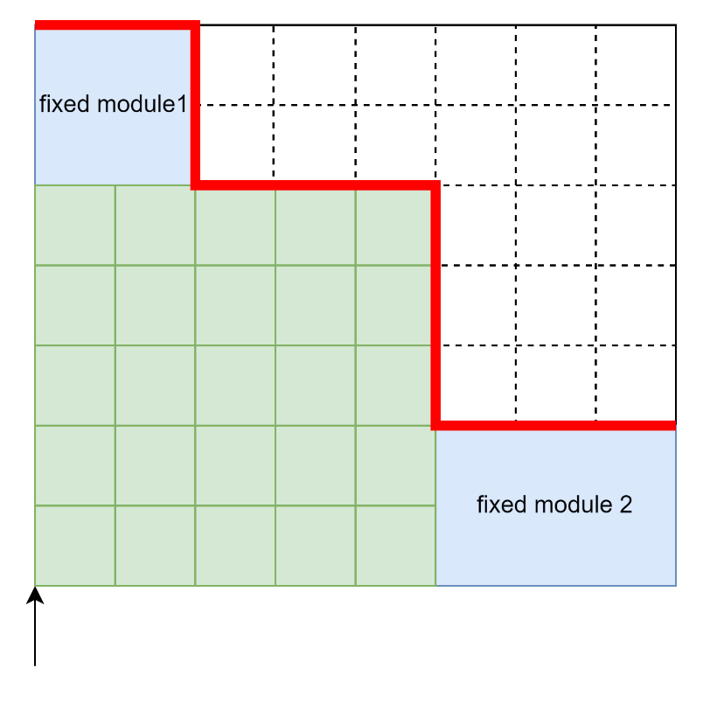
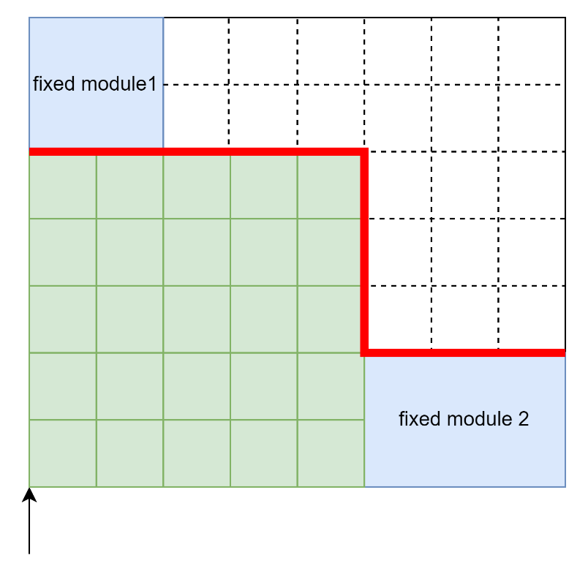
Example
Notes:
接著要擺放剛剛紫色的module
可以看到外框又和fixed-module重疊了
所以我們要先擺放fixed-module
擺放完成後
先更新contour
接著移動指標

Slide 25
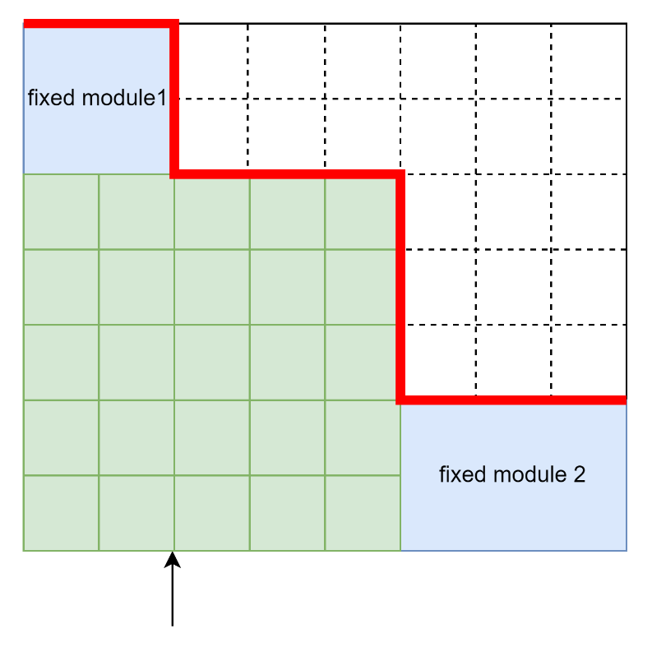
Example
Notes:
我們可以看到這次選擇到的外框不符合限制
所以我們將外框往左或往下移動找尋可以擺放的位置
發現往左和往下都無法符合

Slide 26
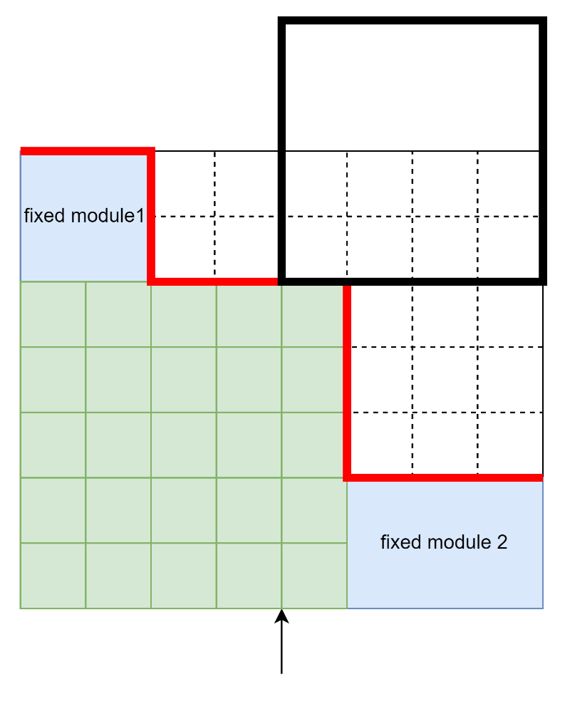
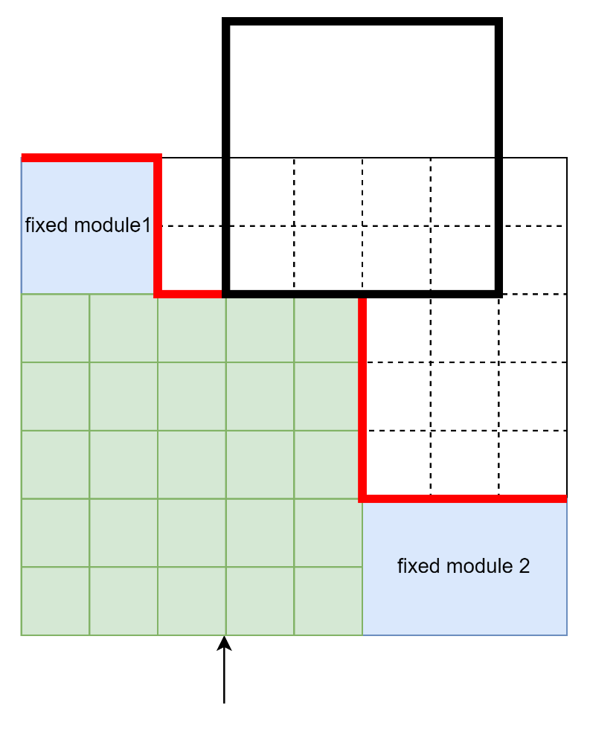
Example
Notes:
所以我們將指標往x方向移動一格
這邊我們省略外框往左和左下移動找尋可行解的過程
再將指標往右邊移動

Slide 27
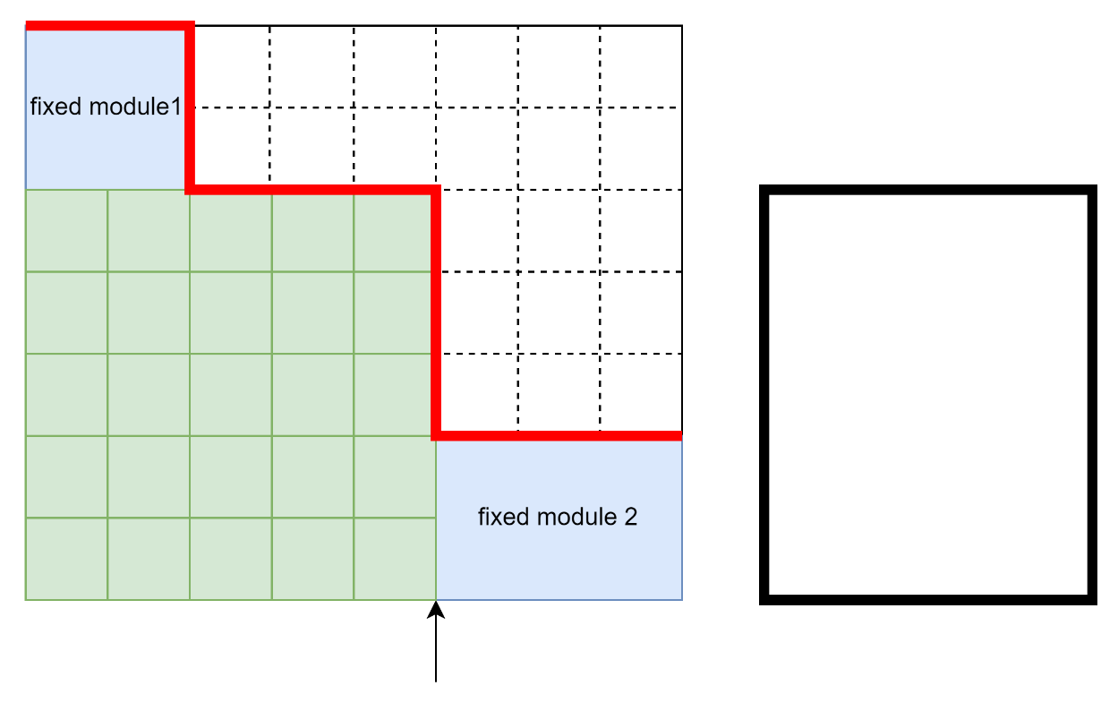
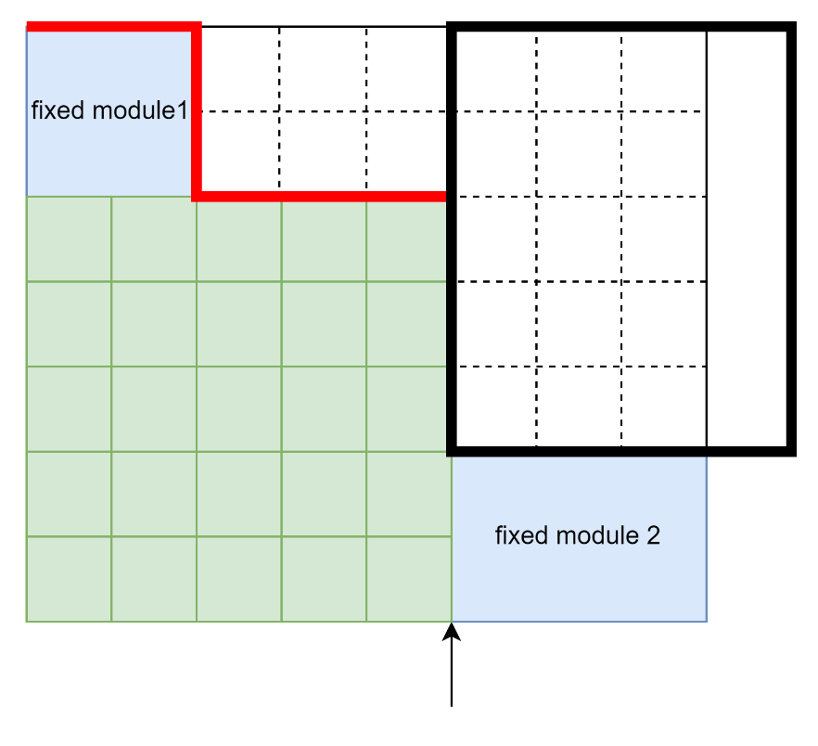
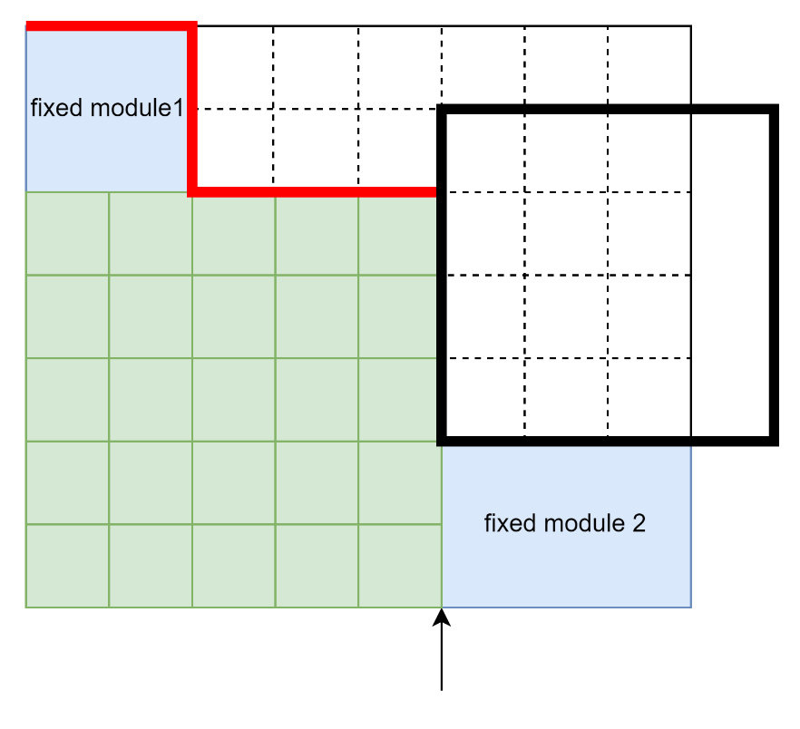
Example
Notes:
接著我們一樣發現
往左往下移動外框依舊找不到可行解
而且外框已經超過fixed-outline的X軸限制
所以我們改變了另一種合法的aspect ratio
將改變後的aspect放入後
我們往左找尋可行解

Slide 28
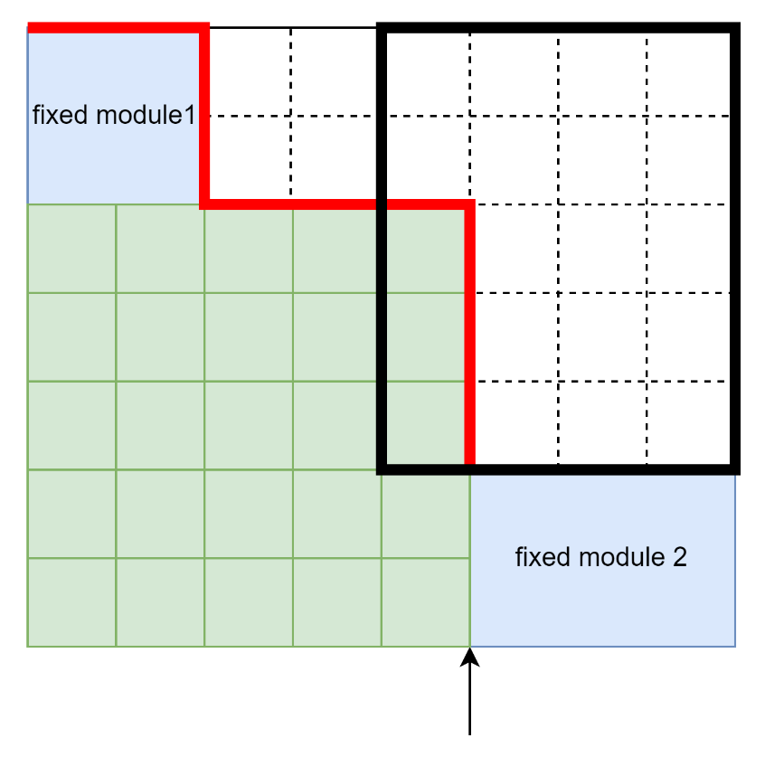
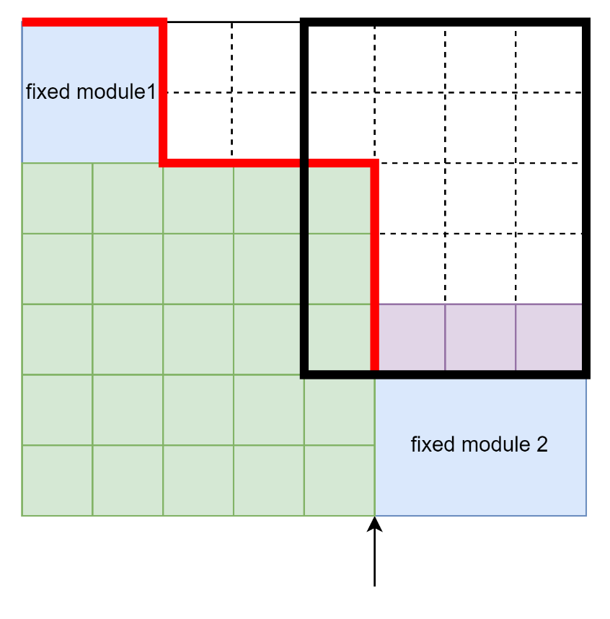
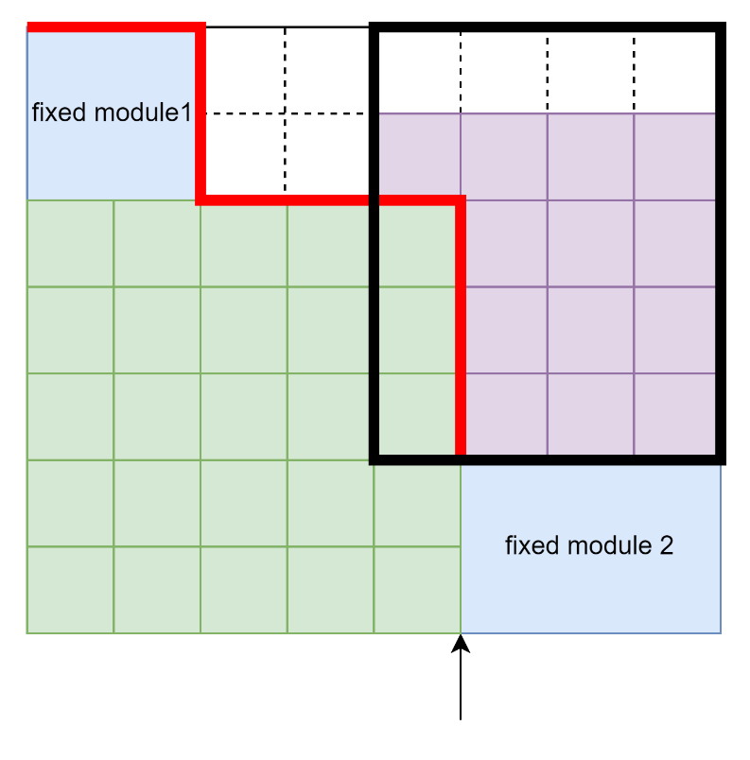
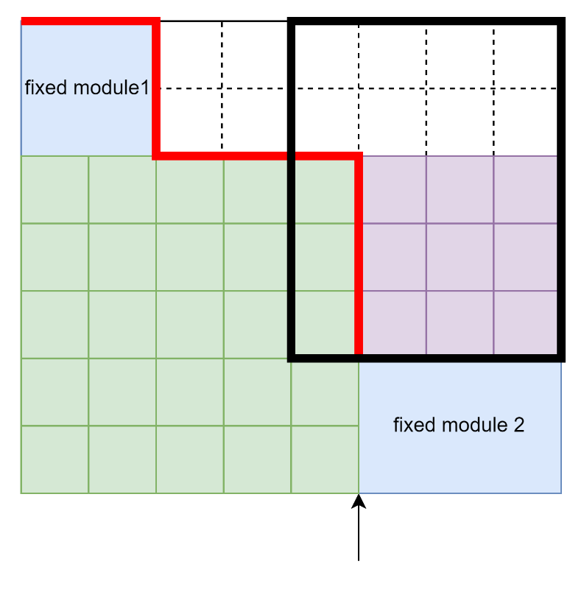
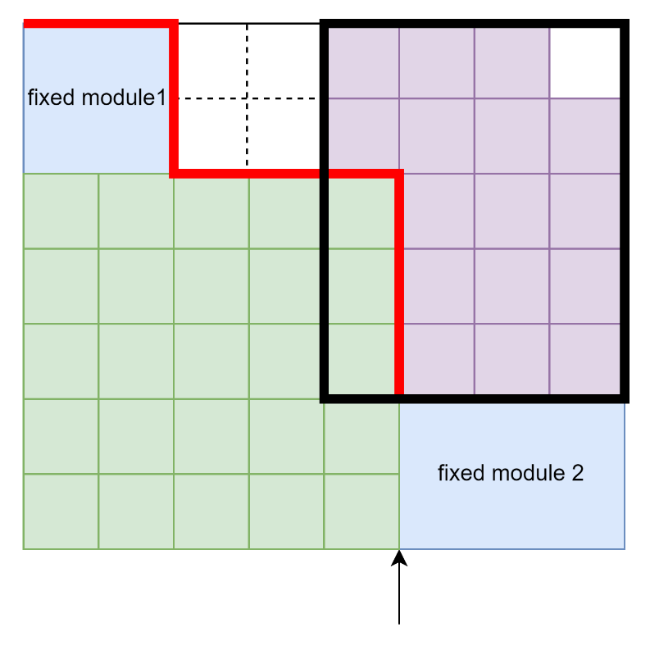
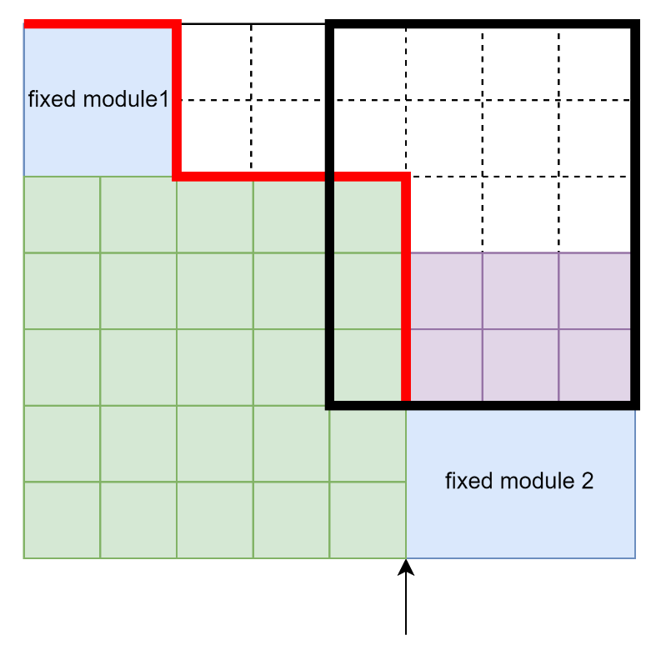
Example
Notes:
發現已經符合限制了
接著就可以開始一格一格填入外框中
填完紫色module的面積16格之後
我們更新contour

Slide 29
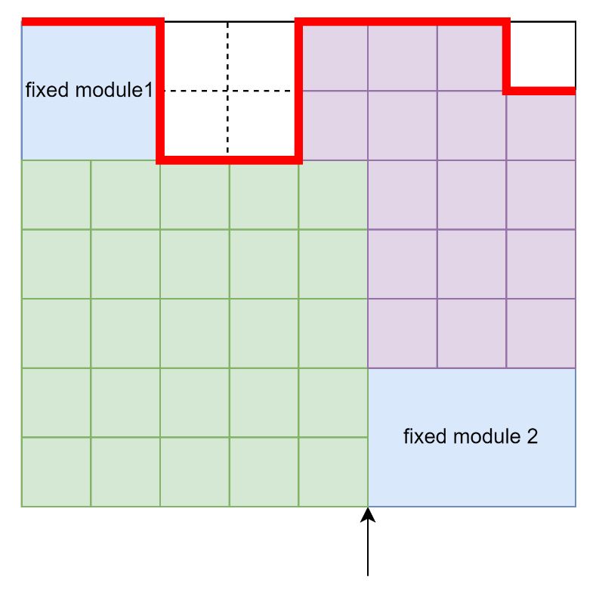
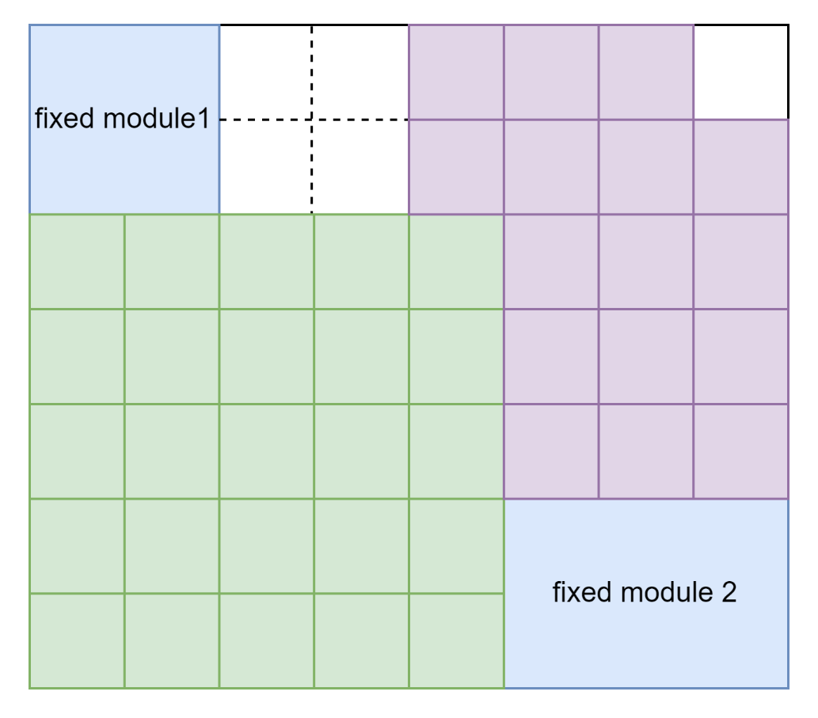
Example
Notes:
並移動x的指標
就完成了所有的擺放

Slide 30
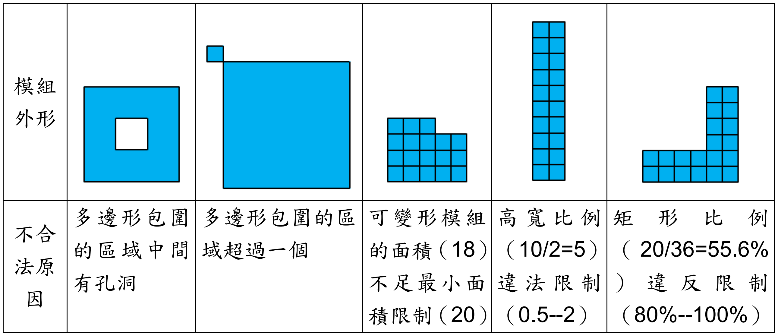
Constraint – check_constraint()
Type | Type 1 | Type 2 | Type 3 | Type 4 | Type 5
Module outline
Illegal reasons | The region surrounded by the polygon has a hole in the middle. | The region surrounded by the polygon exceeds one. | The area of the soft module (18) is below the minimum area limit (20). | The aspect ratio violation (0.5-2). | The rectangular ratio violates the restriction (20%).
Notes:
我是陳威呈，
這個部分要講解的是check_constraint()這個function
首先回憶Problem D中對於Module outline的constraint有這五種Type
Type 1的情形會發生的可能是要擺放的module重疊到fixed module
而我們在前面的演算法對於這個情況的解決方法是直接擺放這個位置的fixed module並更新contour以重新擺放soft module
對於Type 3及4來說，我們在選取包圍Soft module的外框時就會避免掉了
而對於Type 5來說，由於一開始我們在選擇aspect時就不會選擇超出最小面積太大的outline，因此也不會發生。
那在我們的演算法中，填補完grid的module編號後，有可能會發生的是Type 2的情形，
接下來用一個例子來說明。

Slide 31
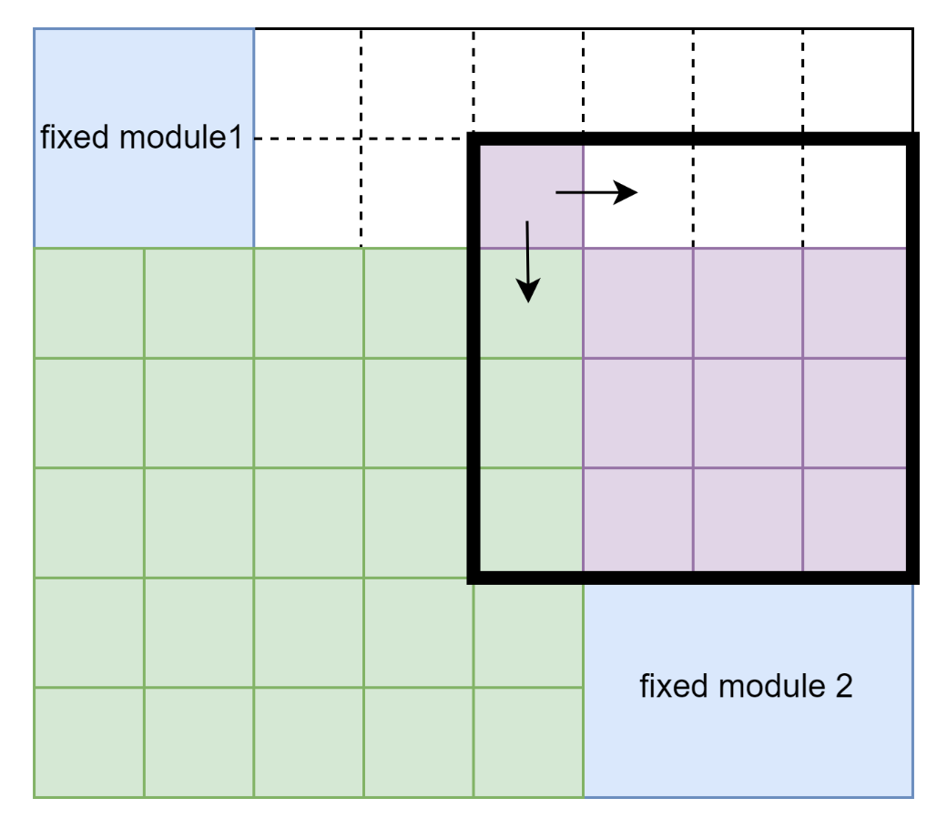
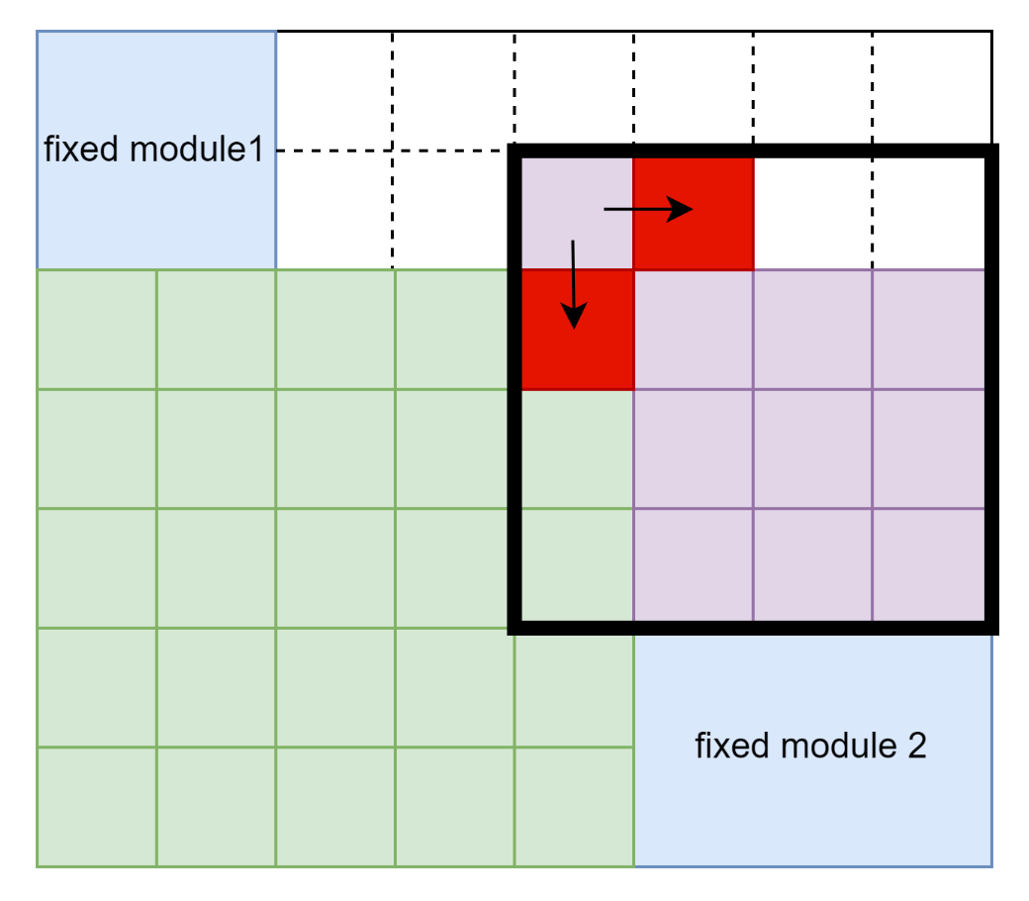
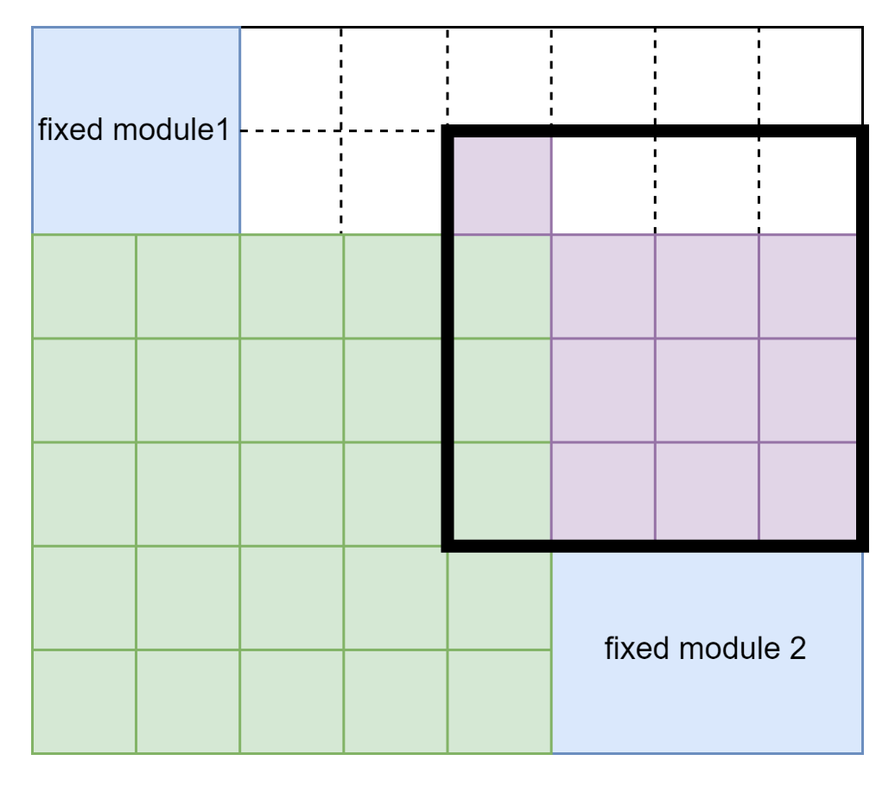
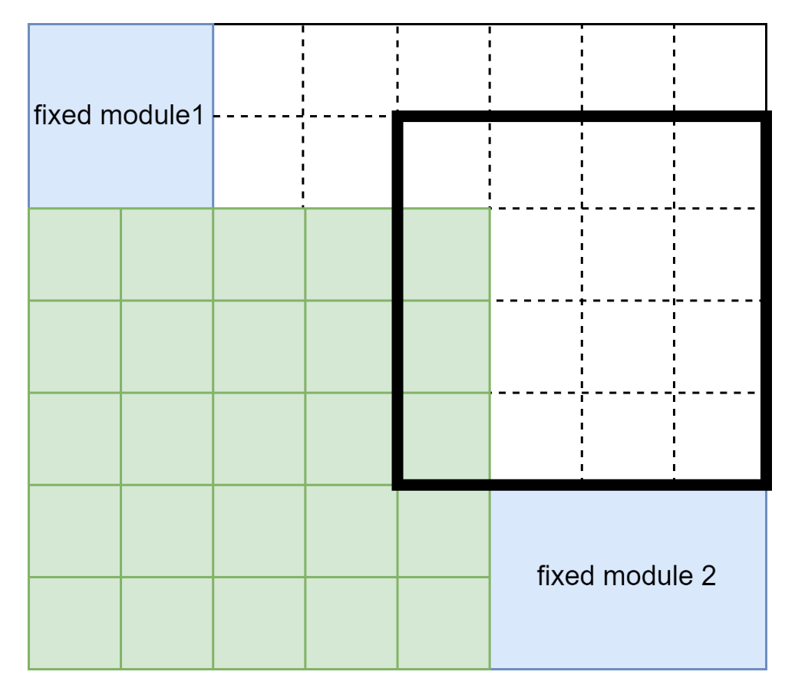
Constraint – check_constraint()
Notes:
首先這是在填補黑色這個outline前的floorplan
假設這個outline圍成的soft module最小面積為10
依照我們的演算法，填補後的情形是這樣(*)
可以發現這違反了上一頁Constraint中的type 2
那我們提出的check_constraint()這個function是對於最後一個填補的grid，
去檢查他的左邊跟下面的grid(*)，
看這兩個grid有沒有其中一個的值是跟正在填補的module是同一個種類，
如果都不是的話就就如這個例子所示(*)，
違反了constraint，那就需要改變aspect，試試其他種填補的方式。

Slide 32
Outline
Problem Formulation
Idea Modification
Data Structure
Algorithm
Example
Final Results
Conclusion & Future improvement
Alpha Submission
Notes:
接下來是Final Result

Slide 33
Final Results
Case | case01-input.txt | case02-input.txt | case03-input.txt
Chip width | 11267 | 2300 | 2500
Chip height | 10450 | 2300 | 3000
Number of soft modules | 15 | 16 | 28
Number of fixed modules | 5 | 8 | 14
Number of connections | 45 | 40 | 108
Case | case01-output.txt | case02-output.txt | case03-output.txt
HPWL | 529800698 | 23803860 | 33756901
Notes:
這是我們的結果，可以發現在不同的testcase下有不同的導線總長。
/* 根據這張表格的整理可以發現，Chip的長寬越大，有越大的HPWL，
我們推測這是因為越大的Chip有越大的擺放空間，
因此Module的擺放可能更分散 */

Slide 34
Outline
Problem Formulation
Idea Modification
Data Structure
Algorithm
Example
Final Results
Conclusion & Future improvement
Alpha Submission
Notes:
接下來是結論以及未來演算法可以改進的部分

Slide 35
Conclusion & Future improvement
Improvement on soft power
Programming skill
Paper researching and reading skill
Communication skill
Future improvement on our algorithm
Algorithm with larger solution space
Place modules that have a connection relationship closer
Notes:
首先我們想要先提一下實做這個Final project對我們軟實力帶來的提升，
藉由這次的final project，因為必須實作論文內提出的想法，細節部份得靠自己思考，所以我們的程式能力有著顯著的提升，
同時也因大量閱讀論文，閱讀速度以及抓重點的能力也有所提升，
最後是團隊溝通的能力， 因為每個人對於問題有不同的理解以及想法，我們學習到要如何統整大家的idea，以及如何對自己的想法做表達
最後是Future improvement on our algorithm
我們希望可以找到一個演算法包含更大的solution space，
可以讓我們最後的結果更接近optimal的solution，
我們也希望可以改善了sequence的順序，
不讓擺放的順序是完全隨機的，
可以讓有連線關係的module，
擺放的順序相連，
這樣代表有連線關係的module可以擺在相鄰的位置，
這樣可以減少HPWL的長度，
達到最後優化的目的。

Slide 36
Outline
Problem Formulation
Idea Modification
Data Structure
Algorithm
Example
Final Results
Conclusion & Future improvement
Alpha Submission
Notes:
最後是Alpha Submission的結果

Slide 37


Alpha submission
Notes:
這是我們根據CAD Contest的要求，在TSRI machine上創建資料夾
繳交的Alpha submission相關檔案

Slide 38
Reference
[1] ProblemD-20230328
[2] 2023Spring_EE6094_CAD_Final Project Checkpoint_III_20230511_1132
[3] S. N. Adya and I. L. Markov, “Fixed-outline floorplanning: enabling hierarchical design,” IEEE Trans. on Very Large Scale Integration Systems, 11(6), pp. 1120–1135, December 2003
[4] H. Murata and E. S. Kuh, “Sequence-pair based placement methods for hard/soft/pre-placed modules,” in Proc. ISPD 1998, pp. 167–172.
[5] L.-T. Wang, K.-T. Cheng, and Y.-W. Chang, Electronic Design Automation: Synthesis, Verification, and Testing, Elsevier/Morgan Kaufmann, 2009.
[6] 2023Spring_EE6094_CAD_Chapter9_FloorPlanning_20230413_0300_Stud
Notes:
這是我們的Reference

Slide 39
END
Notes:
我們的報告到此結束，感謝大家的聆聽。

